Slide 1
Hrvatska u drugoj jugoslavenskoj državi – gospodarski razvoj
Nastavna tema: Gospodarske razlike u svijetu podijeljenom u blokove, Hrvatska u drugoj jugoslavenskoj državi – gospodarski razvoj

Slide 2
Ponovimo!
Koja su glavna obilježja kapitalističkog sustava, a koja socijalističkog?
U kojem se razvilo potrošačko društvo?
Zašto se zapadna Europa brže obnavljala, a potom i razvijala od istočne?
Je li druga Jugoslavija pripadala Varšavskom paktu i bila bliska s SSSR-om?
Kad je došlo do sukoba Tito – Staljin i zašto?
Koje su bile posljedice tog sukoba?

Slide 3
POSLJEDICE RATA Koliko je ljudi poginulo u Drugom svjetskom ratu na području Jugoslavije? Kakva je bila materijalna šteta? Navedi još neke negativne posljedice rata. Zašto je zavladala glad? Koje su se bolesti proširile nakon rata? Zašto? Što je UNRRA? Kako je ta organizacija pomagala? Što je racioniranje? Zašto je uvedeno? Što su 'točkice'? | UKIDANJE PRIVATNOG VLASNIŠTVA I SAMOUPRAVLJANJE Što je nacionalizacija? S kojim objašnjenjem su je komunisti provodili? Po kome su nazivane mnoge nacionalizirane tvornice? Koja je, u gospodarskom smislu, glavna posljedica nacionalizacije? Koje je oduzeto najviše zemlje agrarnom reformom? Tko se najviše protivio kolektivizaciji zemlje? Što je samoupravljanje, a što radnički savjeti? Što se pokušalo postići uvođenjem samoupravljanja? Kako je samoupravljanjem ipak postignuto bolje poslovanje tvrtke?
MODERNIZACIJA Koje su promjene uvedene u poljoprivredi? Na koji način je povećan broj gradskog stanovništva? Koji energenti su postali dostupni velikoj većini građana? Zašto je Jugoslavija mogla razvijati turizam, za razliku od ostalih socijalističkih zemalja? Što je 'crvena buržoazija'? Koji dijelovi Jugoslavije su bili bolje razvijeni od ostalih? Pronađi koji su automobili bili najpopularniji u vrijeme druge Jugoslavije. Koji novi masovni medij je postao popularan? Zašto su žene, iako su bile slobodnije nego prije, ipak postale opterećenije? Iako se u Jugoslaviji živjelo bolje nego u državama istočnog bloka, kamo su se mnogi Hrvati iseljavali kako bi pronašli posao i bolji život? | GOSPODARSKA KRIZA 80-TIH GODINA 20. STOLJEĆA Koja je bila negativna posljedica velikih zaduživanja Jugoslavije tijekom 1970-tih i 1980-tih? Što su bile 'promašene investicije'? Je su li te tvrtke propadale? Koje se 'promašene investicije' ističu iz vremena Jugoslavije? Koji je bio jedan od glavnih uzroka nestašice robe? Koja roba je nedostajala? Kako je država ograničila kupnju goriva? Što su građani morali predočiti na benzinskim crpkama? Što je inflacija? Koje su bile njene posljedice? Prikaži jugoslavenski dinar u prezentaciji. Kada je inflacija u Jugoslaviji bila na vrhuncu?
Grupni rad

Slide 4
Posljedice rata
Na području Jugoslavije u Drugom svjetskom ratu poginulo je oko milijun ljudi; velik broj bio je ranjen
Golema materijalna šteta – oštećene željezničke pruge i ceste, onesposobljene tvornice
Nesigurna područja – mine, bombe, ustaške i četničke postrojbe

Slide 5
Proizvodnja hrane znatno je smanjena – mnoga područja bila su na rubu gladi
Zbog slabe prehrane i loših uvjeta života širile su se zarazne bolesti poput tuberkuloze i tifusa
Uprava Ujedinjenih naroda za pomoć i obnovu (UNRRA) – pomoć u obliku hrane, lijekova i drugih osnovnih potrepština

Slide 6
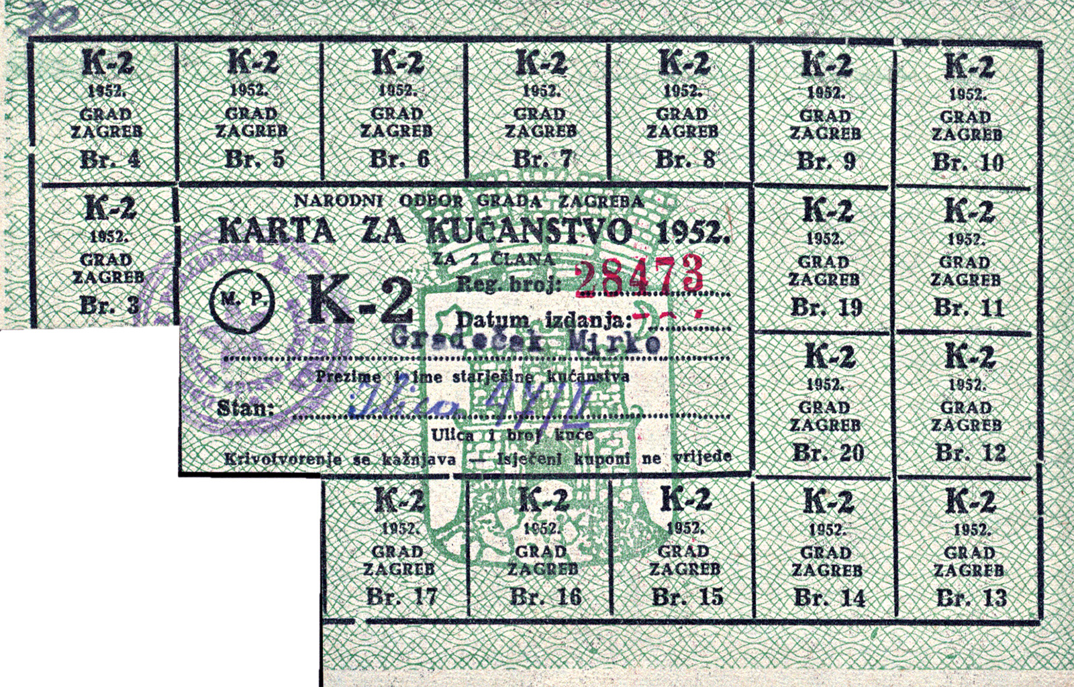

​​Od 1945. – 1952. uvedeno racioniranje –ograničenje količina osnovnih potrepština koje građani smiju nabaviti
Sustavom potrošačkih kartica, kupona i bonova (popularno zvanih „točkice”) svakome je građaninu ili obitelji bilo određeno koliko brašna, ulja ili kruha može kupiti.​​

Slide 7
Ukidanje privatnog vlasništva i samoupravljanje
1946. godine nacionalizacijom je ukinuto privatno vlasništvo nad tvrtkama i nekretninama – postale su vlasništvo države
Uvedeno je plansko gospodarstvo po uzoru na SSSR
Agrarna reforma – zemlja je oduzeta veleposjednicima, ponajviše Crkvi, i podijeljena seljacima

Slide 8
Kolektivizacija – svi zemljišni posjedi prešli su u državno vlasništvo
Seljaci su bili prisiljeni raditi za državne zadruge
Kolektivizacija je naišla na velik otpor među seljaštvom

Slide 9
Nakon sukoba sa SSSR-om, jačala su nastojanja da se izgradi vlastiti put u komunizam
Jedna od posebnosti jugoslavenskog komunizma bilo je samoupravljanje
Radnici su putem radničkih savjeta mogli sudjelovati u upravljanju poduzećima

Slide 10
Samoupravljanje je zamijenilo čisto državno plansko gospodarstvo
U samoupravnom socijalizmu tvrtke su imale veću slobodu u poslovanju pa su postizale bolje rezultate

Slide 11
Modernizacija
Hrvatska je iz pretežno poljoprivredne zemlje pretvorena u industrijsku
Poljoprivreda je mehanizirana širokom uporabom poljoprivrednih strojeva
Gradnja novih cesta, pruga, stambenih naselja – povećanje broja gradskog stanovništva

Slide 12
Procvat tercijarnih djelatnosti – veći izvoz proizvedene robe, razvoj turizma na jadranskoj obali
Jugoslavija je posjetiteljima iz inozemstva dopuštala slobodan ulazak u zemlju
Porast životnog standarda i jačanje srednjeg sloja

Slide 13
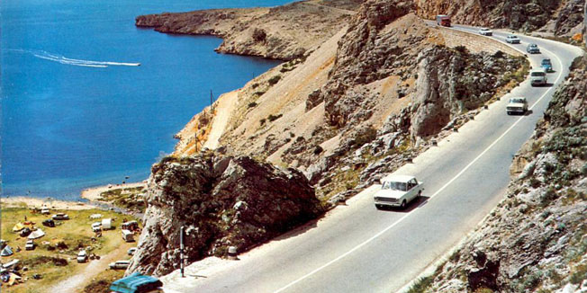
​ Izgradnja Jadranske magistrale jedan je od najvećih
cestovnih projekata Jugoslavije.​

Slide 14

Reklamna turistička knjižica
iz 1954. godine kojom se reklamira „sunčani Jadran” bila je namijenjena gostima
iz inozemstva.

Slide 15
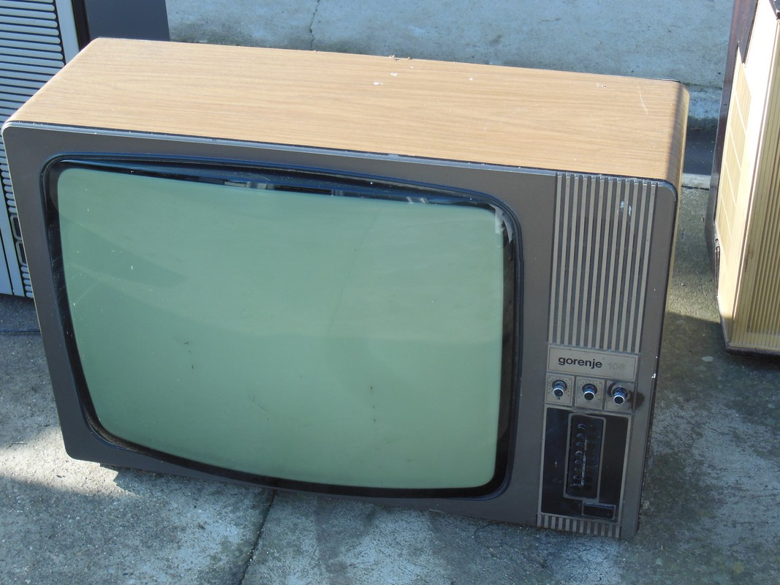
Hrvatska i Slovenija bile su gospodarski najrazvijenije republike u Jugoslaviji
Masovna kupnja osobnih automobila i kućanskih uređaja; pojava novog masovnog medija – televizije
Televizori Gorenje iz
1970-tih.

Slide 16
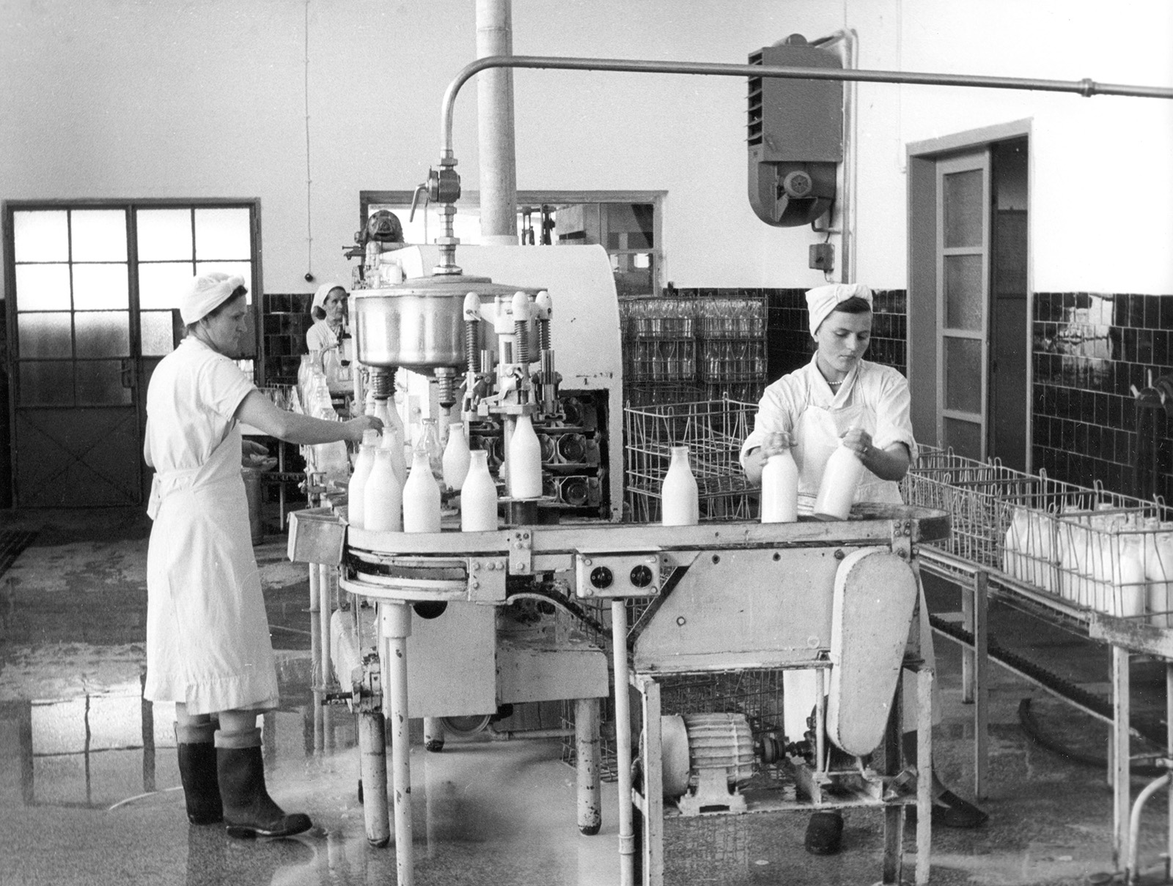
​​Do 70-ih godina
XX. stoljeća broj zaposlenih žena
popeo se na 40 %.
Na fotografiji su
radnice u
mljekarskoj
industriji
1952. godine.​​

Slide 17
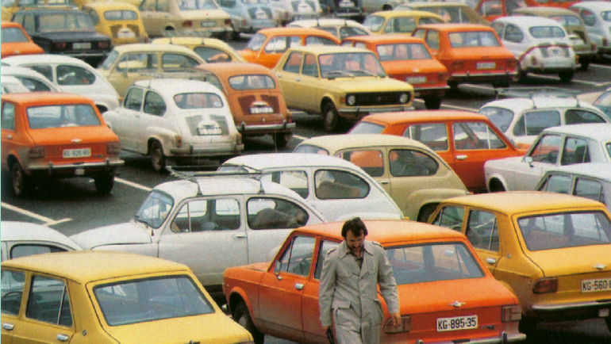
​​Parkiralište tijekom
70-ih godina XX. stoljeća. Dominiraju Zastava 750
(„fićo”) i Zastava 101 („stojadin”).
Oba su se modela
proizvodila u tvornici
u Kragujevcu,
prema Fiatovoj licenciji.

Slide 18
Gospodarska kriza 80-tih godina XX. stoljeća
70-ih godina prošlog stoljeća Jugoslavija se počela zaduživati u inozemstvu
Mnogo promašenih investicija – država je novac ulagala u neuspješne tvornice i projekte

Slide 19
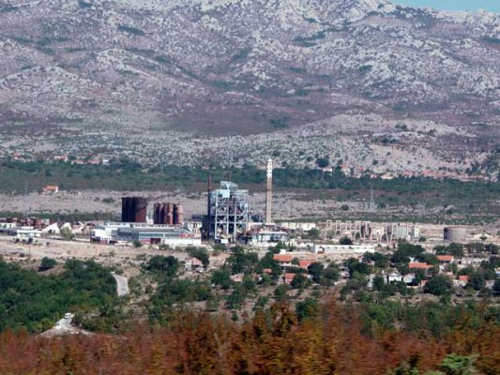
​​Primjer loše investicije – tvornica glinice (od koje
se daljnjom preradom
dobiva aluminij) u
Obrovcu.
Tvornica glinice
počela je proizvoditi
1977. godine, ali je
1981. godine zatvorena
jer proizvodnja nije bila isplativa.

Slide 20
Država je raspolagala devizama – stranim novcem i nadzirala uvoz robe
Nestašice određenih proizvoda: kave, ulja, deterdženta, šećera, banana
Nedostatak električne energije i benzina

Slide 21
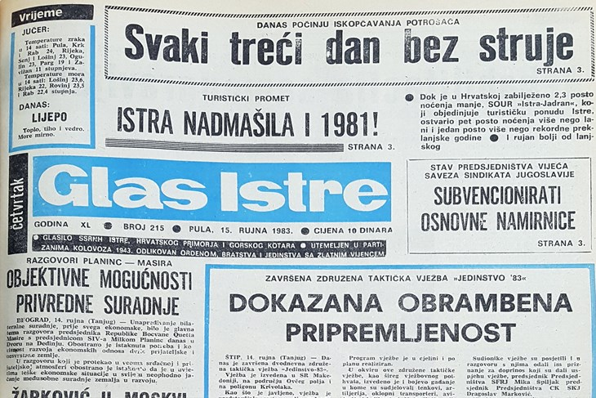
​​Redukcije struje –
Glas Istre iz 1983.
godine –
svaki treći dan bez struje.

Slide 22
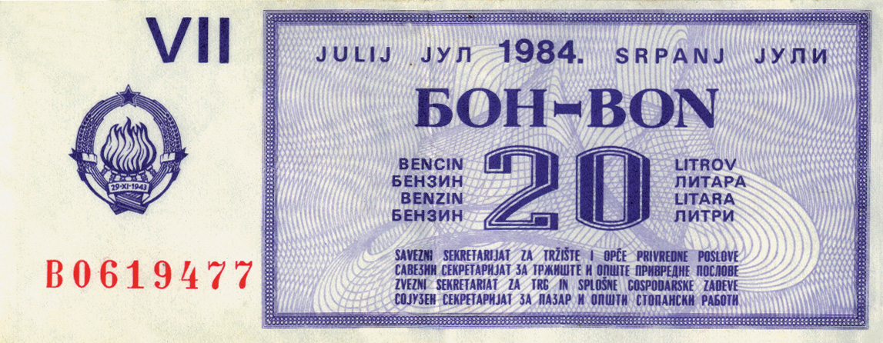
​​Bon za benzin. Građani su 80-ih godina XX. stoljeća pri kupnji benzina morali predočiti ovakav bon. Država je bonove dijelila u ograničenim količinama kako bi smanjila potrošnju goriva.​​

Slide 23
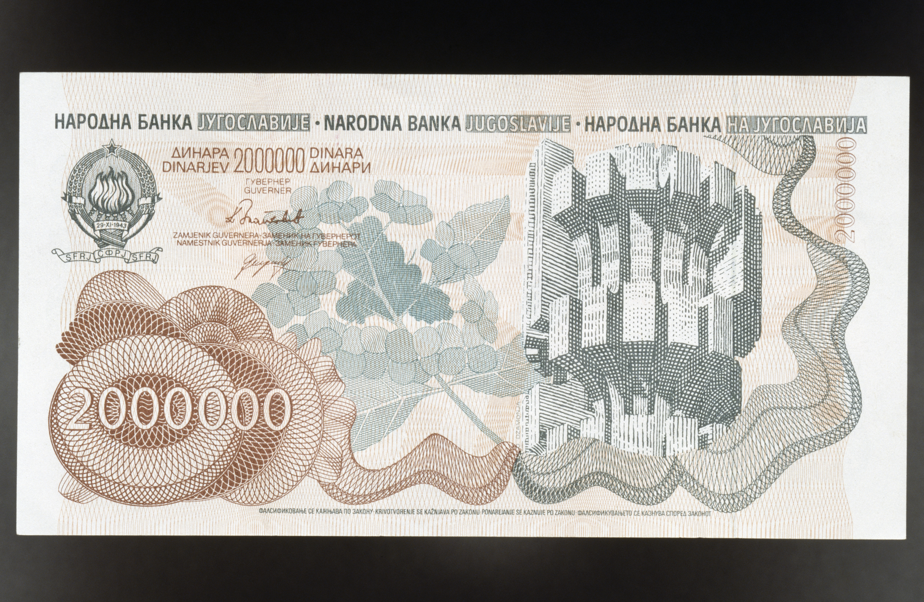
Povećanje nezaposlenosti
Vrijednost novca, jugoslavenskog dinara, ubrzano je padala – inflacija je dosegnula vrhunac 1989. godine
​​Država je, zbog inflacije, morala tiskati sve krupnije i krupnije novčanice.

Slide 24
Hrvatska u drugoj jugoslavenskoj državi – gospodarski razvoj
POSLJEDICE RATA
ljudski gubitci, razrušena naselja, tvornice, prometnice
nestašice hrane i glad, širenje zaraznih bolesti
obnova – radne akcije
Uprava Ujedinjenih naroda za pomoć i obnovu (UNRRA) – pomoć u obliku hrane, lijekova i drugih osnovnih potrepština
racioniranje – ograničenje količina osnovnih potrepština koje građani smiju nabaviti

Slide 25
UKIDANJE PRIVATNOG VLASNIŠTVA I SAMOUPRAVLJANJE
1946. – nacionalizacija – ukinuto privatno vlasništvo nad tvrtkama i nekretninama – postale su vlasništvo države
uvedeno plansko gospodarstvo
agrarna reforma – zemlja je oduzeta veleposjednicima, ponajviše Crkvi, i podijeljena seljacima
kolektivizacija - svi zemljišni posjedi prešli su u državno vlasništvo; kasnije ukinuto
samoupravljanje – radnički savjeti

Slide 26
MODERNIZACIJA
mehanizacija poljoprivrede
porast broja gradskog stanovništva
procvat tercijarnih djelatnosti – razvoj turizma
porast životnog standarda
masovna kupnja osobnih automobila i kućanskih uređaja
zapošljavanje žena

Slide 27
GOSPODARSKA KRIZA 80-TIH GODINA XX. STOLJEĆA
prezaduživanje Jugoslavije u inozemstvu
promašene investicije
nestašice određenih proizvoda; nedostatak električne energije i benzina; povećanje nezaposlenosti
pad vrijednosti jugoslavenskog dinara – inflacija –vrhunac 1989.

